Slide 1

Комп’ютерна фізика
Прикарпатський національний університет імені Василя Стефаника
Фізико-технічний факультет
Інформація про факультет та нові навчальні програми
Івано-Франківськ, 2018

Slide 2

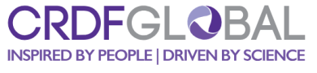
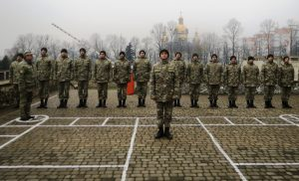
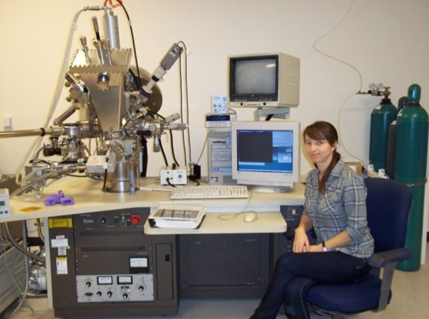
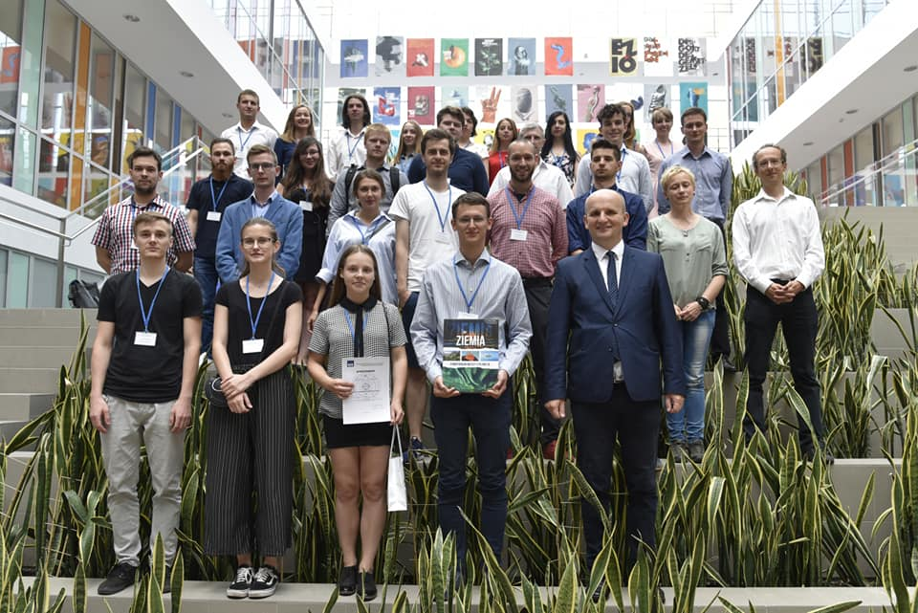
Фізико-технічний факультет
Освітній рівень «Бакалавр»
Спеціальності: | Спеціалізації
Фізика та астрономія | Комп’ютерна фізика
Прикладна фізика та наноматеріали | Медична фізика Матеріали і системи відновлювальної енергетики
Електроніка | Комп’ютерне проектування інтегральних схем
Комп’ютерна інженерія | Комп’ютерна інженерія
Середня освіта (фізика) | Фізика
Освіта
Наука
Міжнародні зв’язки
Можливості

Slide 3
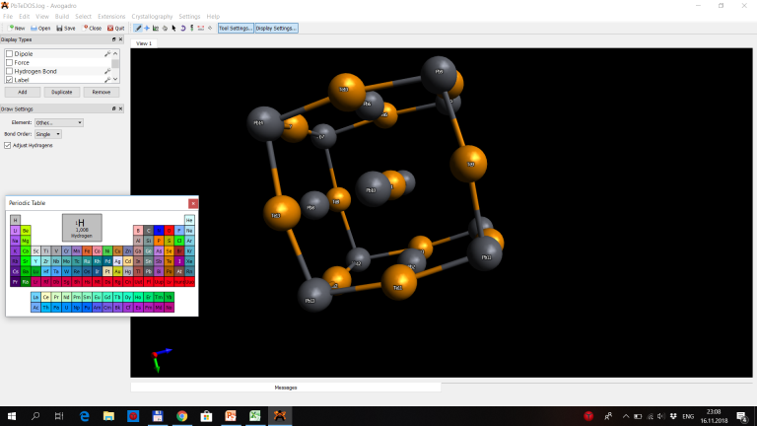
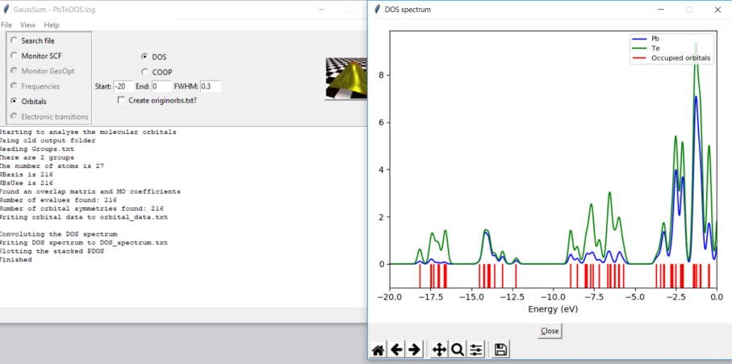
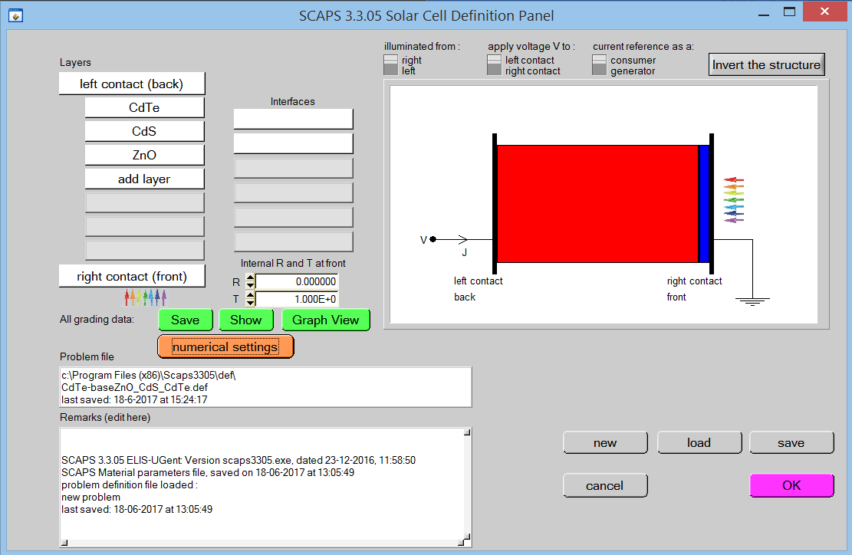
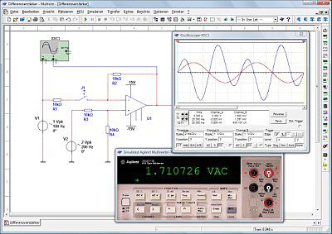
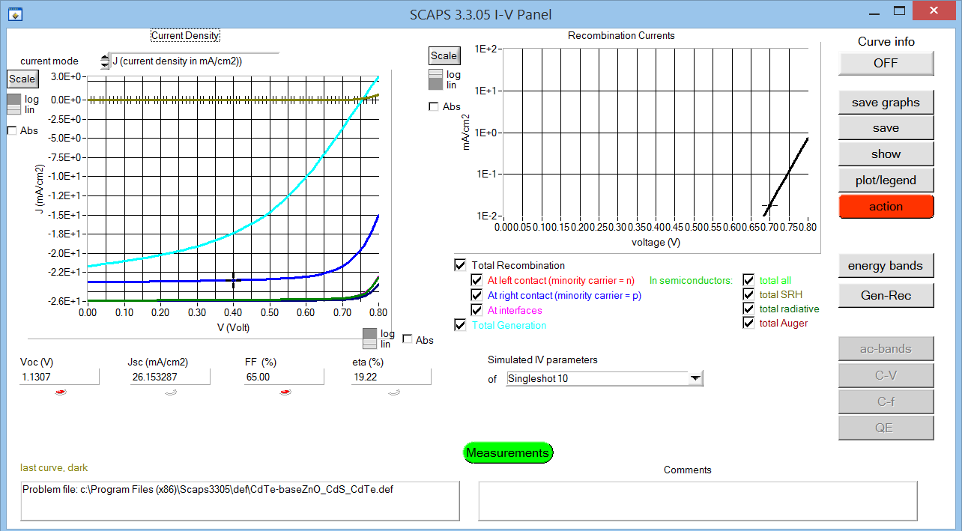
Комп’ютерна фізика

Slide 4
Комп’ютерна фізика
Навчальні курси
Фізичні основи інформаційних технологій
Комп'ютерний експеримент у фізиці
Архітектура комп'ютерних систем
Комп’ютерна інженерна графіка
Комп’ютерні методи розв'язування фізичних задач (програмуванна на С++)
Системи штучного інтелекту
Комп'ютерні технології у фізичному експерименті
Основи комп'ютерного моделювання з перших принципів
Системи керування та організація баз даних
ООП у фізиці
Web-дизайн
Захист інформації в комп'ютерних мережах
Алгоритмізація та програмування фізичних експериментів
Прикладні програмні системи для фізичних досліджень
Моделювання фізичних процесів за допомогою прикладних комп'ютерних програм
Розробка експлуатація та модифікація прикладних програм фізичних досліджень
Фізичні основи формування і обробки зображень

Slide 5
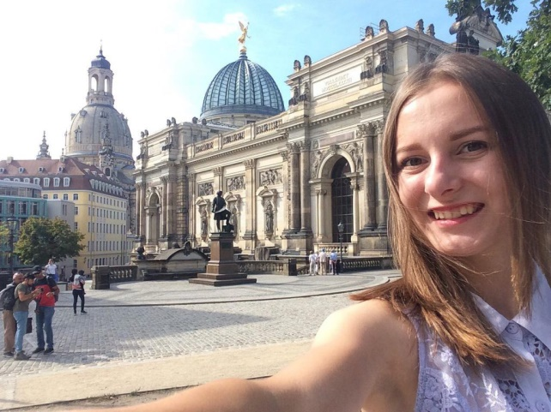
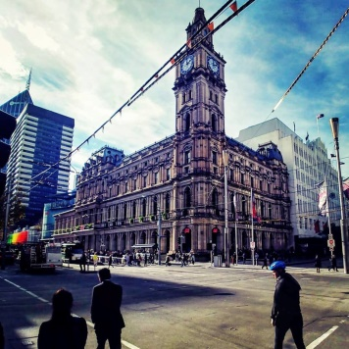

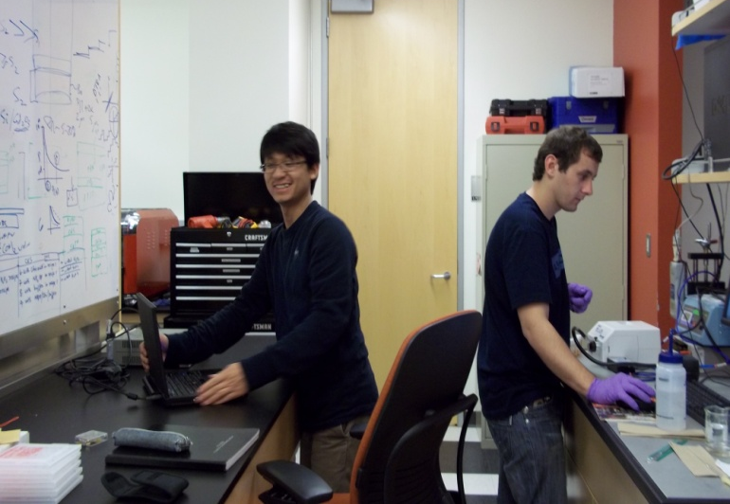
Студенти та випускники факультету
Дрезден,
Німеччина, 2018
(IFW Leibniz Institut)
Жешув, Польща, 2015-….
Мельбурн, Австралія,
2018
(Monash University)
Даллас, США, 2011

Slide 6
https://ftf.pnu.edu.ua/
Контакти:
(0342) 596000
ftf_dekanat@pu.if.ua
вул. Шевченка, 57
м. Івано-Франківськ

